Slide 1

Prise en main du Portail d’assistance Entreprise
Interface en ligne dédiée aux échanges avec le service support Digiposte
2025

Slide 2









Sommaire
Présentation du Portail d’assistance Entreprise
S’inscrire à l’interface
Se connecter à l’interface
Page 3
Page 4
Page 5
Le centre d’aide
Remplir le formulaire
Détail du formulaire
Page 6
Page 7
Page 8
Lire son ticket
Demandes en cc
Consulter les statuts
Page 9
Page 10
Page 11

Slide 3
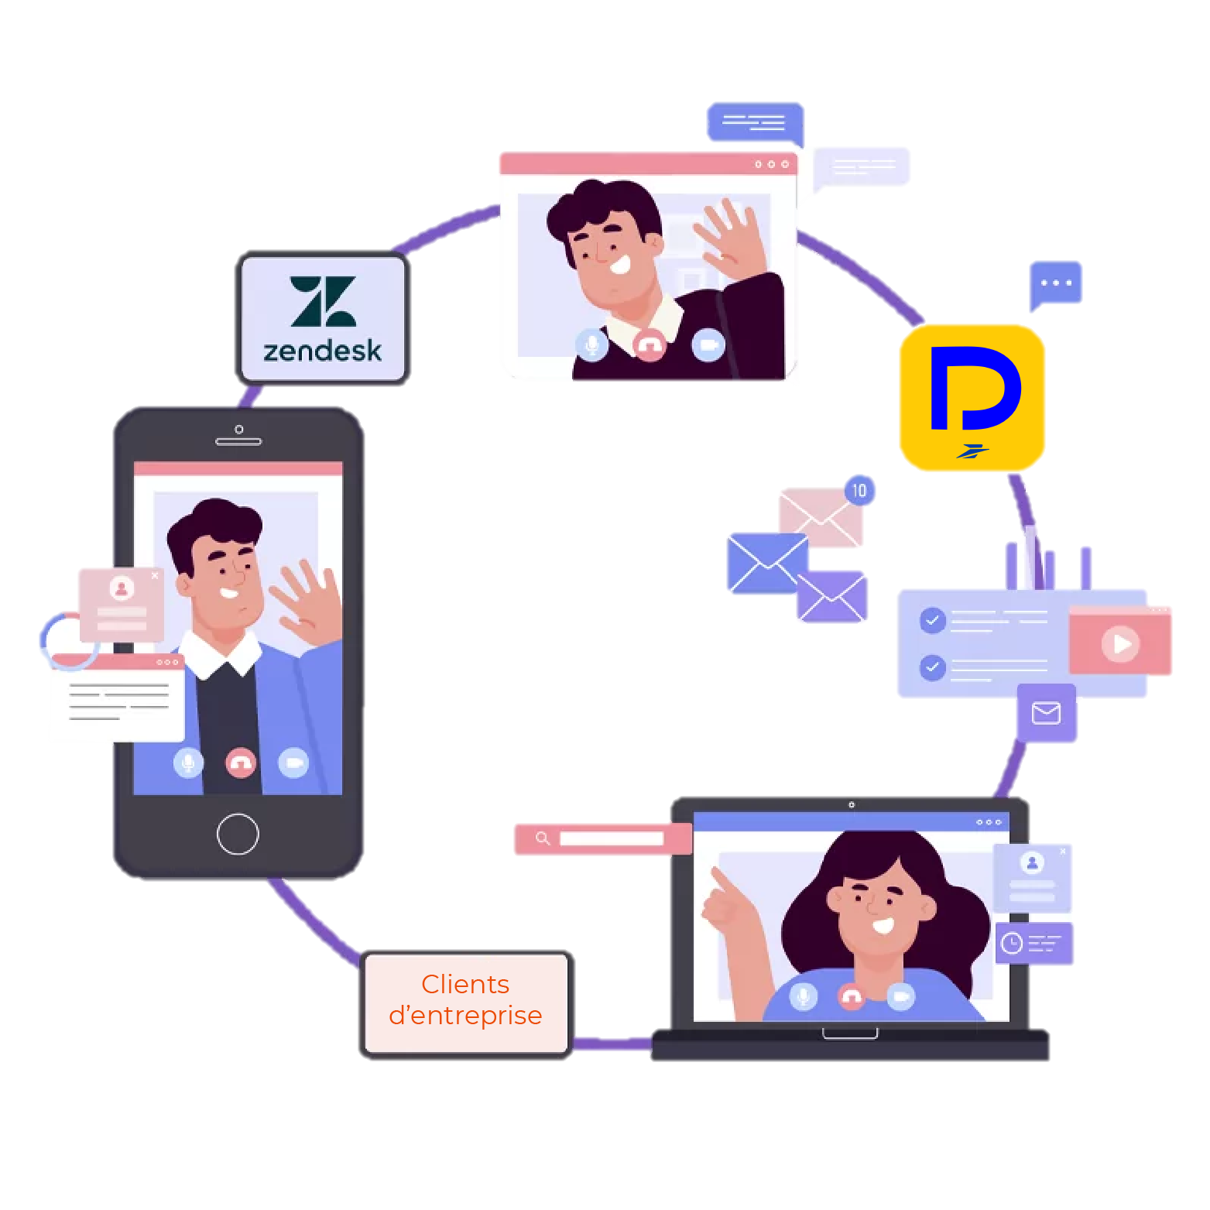
Qu'est-ce que le Portail d’assistance
Entreprise?
Portail client centralisé
Permet de soumettre, consulter et suivre toutes vos demandes de support depuis un seul endroit sécurisé.
??
Suivi précis des tickets
Consultez en temps réel le statut de vos tickets : ouverts, en cours, en attente de réponse ou résolus. Partagez également le suivi des tickets avec votre organisation.
Base de connaissances complète
Mise à disposition des ressources RH collaborateurs : accédez à des articles détaillés, guides pratiques et FAQ pour résoudre rapidement vos problèmes sans attendre.
Communication directe avec Digiposte
Échangez facilement avec nos équipes, ajoutez des pièces jointes et recevez des notifications personnalisées.
2

Slide 4

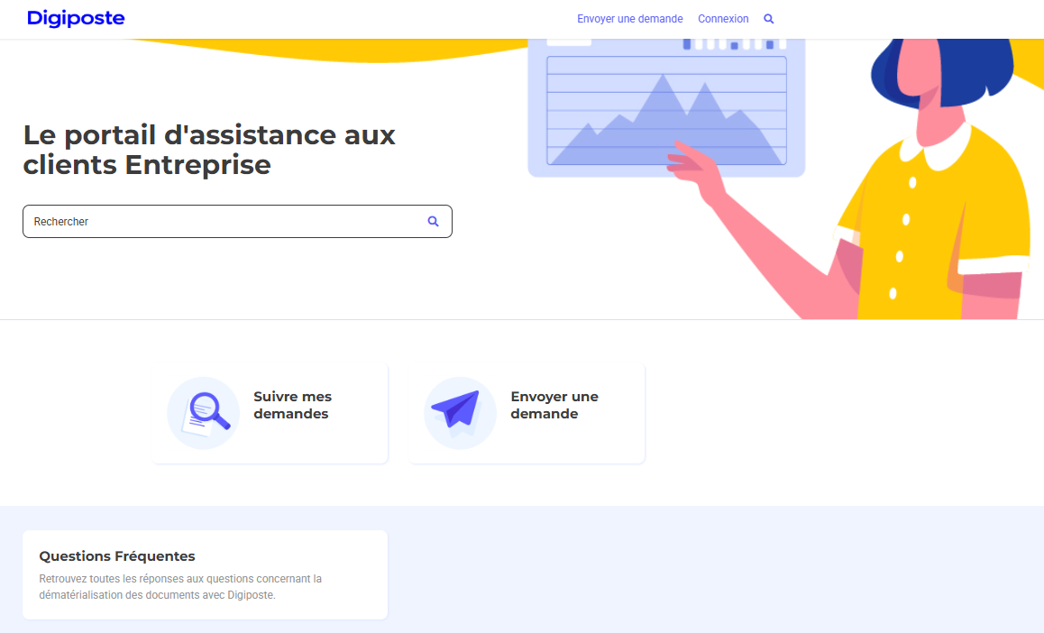


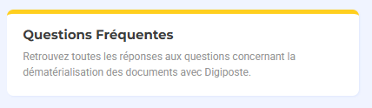
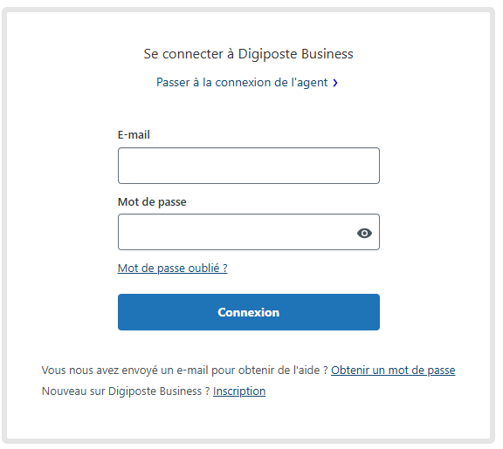


S'inscrire au Portail d’assistance
Accéder au formulaire d'inscription
Ouvrez votre navigateur et rendez-vous sur
https://support-entreprises.digiposte.fr/ puis cliquez sur “Connexion”
Inscrivez-vous depuis le lien dédié
Ce lien se trouve en haut à droite de la page d'accueil
de connexion.
Remplissez le formulaire d'inscription
Indiquez votre nom complet ainsi que votre adresse e-mail professionnel afin d’être rattaché(e) à votre entreprise dans l’interface.
Créez votre mot de passe sécurisé
Vous recevrez un e-mail contenant un lien pour définir votre mot de passe.
Bon à savoir : les questions fréquentes sont accessibles directement sur la page d’accueil, sans connexion requise.
3

Slide 5


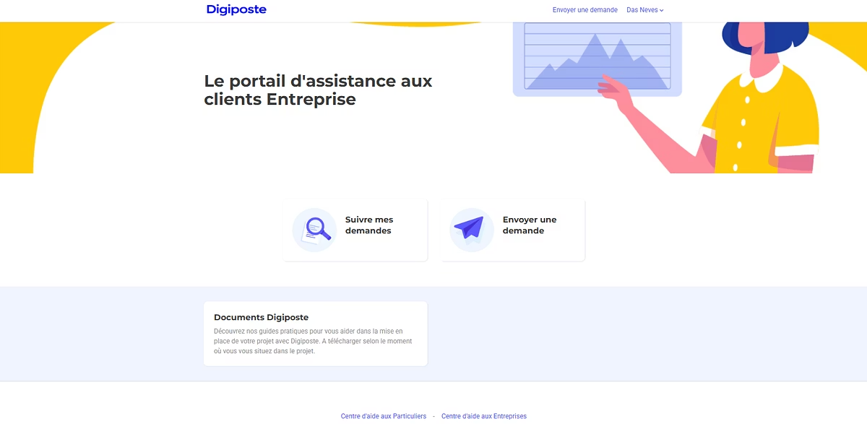
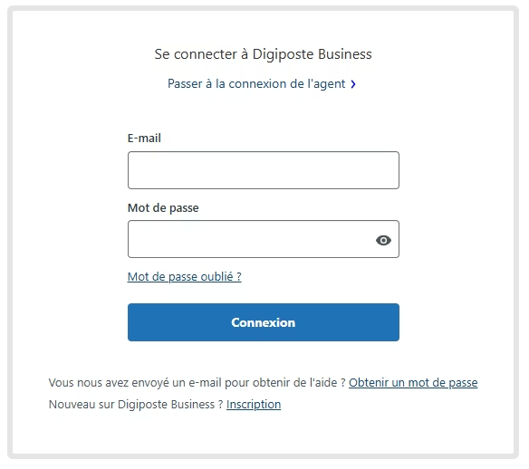
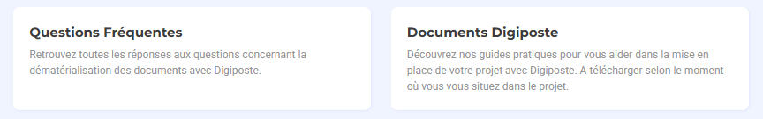
Se connecter à l’interface
Depuis votre navigateur, rendez-vous sur
https://support-entreprises.digiposte.fr/, puis cliquez sur “Connexion”
Entrer vos identifiants
Accéder à votre tableau de bord
Saisissez l’e-mail et le mot de passe que vous avez créés lors de l’inscription
Vous êtes maintenant prêt à soumettre et suivre vos demandes de support Digiposte
4

Slide 6
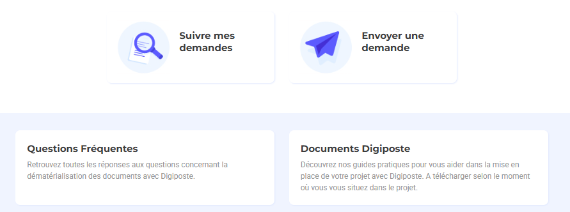
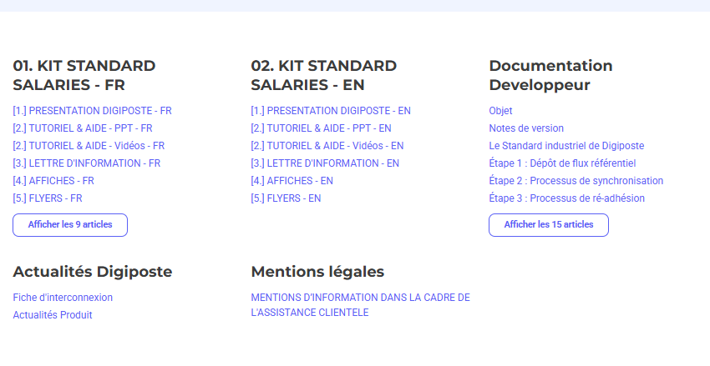
Consulter le centre d'aide
Retrouvez nos guides pratiques pour vous aider dans la mise en place de votre projet de dématérialisation avec Digiposte
Base de connaissances
Questions fréquentes
Documents Digiposte
Articles organisés par catégories
Présentation Digiposte et de la dématérialisation
Tutoriels pour vos destinataires
Guides d'utilisation accessibles
Préparer/lancer un projet de dématérialisation
Documentation technique Développeur
5
Questions fréquentes avec réponses
Gestion des utilisateurs et dépots de documents
Actualités Digiposte

Slide 7


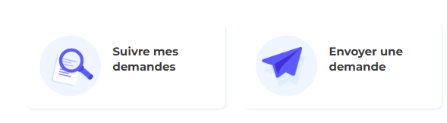






Remplir le formulaire
Contactez nos équipes depuis le formulaire de contact dédié.
Accéder
Cliquez sur "Envoyer une demande“ depuis la page d’accueil
Renseigner
Complétez les champs obligatoires
Ajouter
Joignez documents si nécessaire
Envoyer
Soumettez votre demande
6

Slide 8

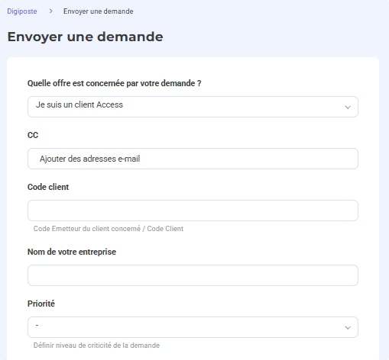

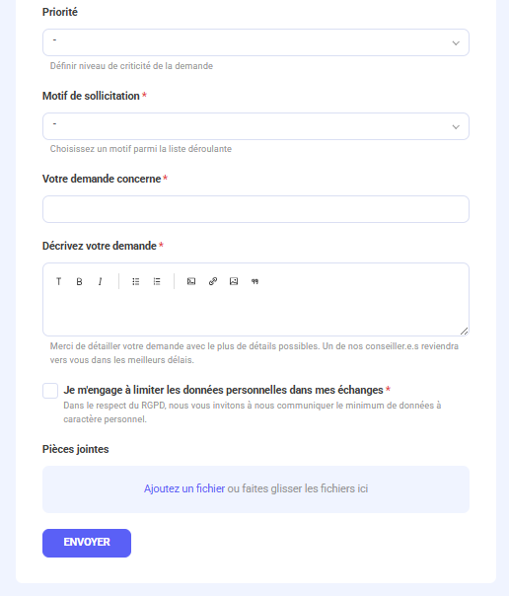



Détails du formulaire
Informations personnelles
Indiquez votre nom complet, prénom et des coordonnées exactes pour que nous puissions vous identifier et vous contacter.
Sujet et catégorie
Choisissez un titre et sélectionnez la catégorie appropriée pour une prise en charge rapide. Des suggestions d'articles peuvent s'afficher et répondre à votre question avant même l'envoi du ticket.
Description détaillée
Décrivez précisément votre demande ou problème en fournissant toutes les informations nécessaires pour faciliter le traitement.
Pièces jointes
Ajoutez des captures d'écran, documents ou fichiers pertinents pour illustrer votre problème ou compléter votre demande.
7

Slide 9
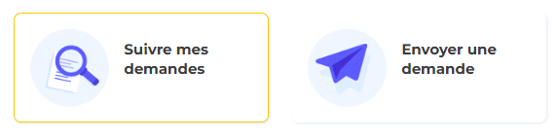


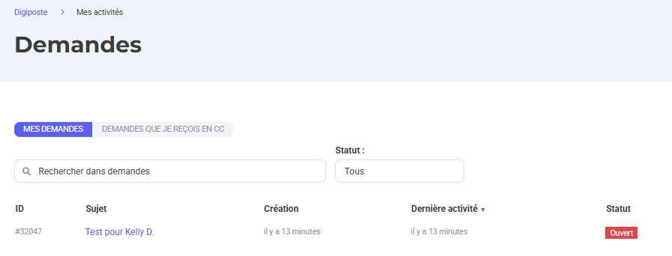


Lire son ticket
Accédez à l’ensemble de vos tickets depuis la page d’accueil en cliquant sur “Suivre mes demandes”
Consultez vos notifications
Historique complet
Alertes email automatiques
Échanges chronologiques
Répondez directement
Joignez documents
Texte
Ajoutez des informations complémentaires
Partagez nouvelles pièces jointes
8

Slide 10

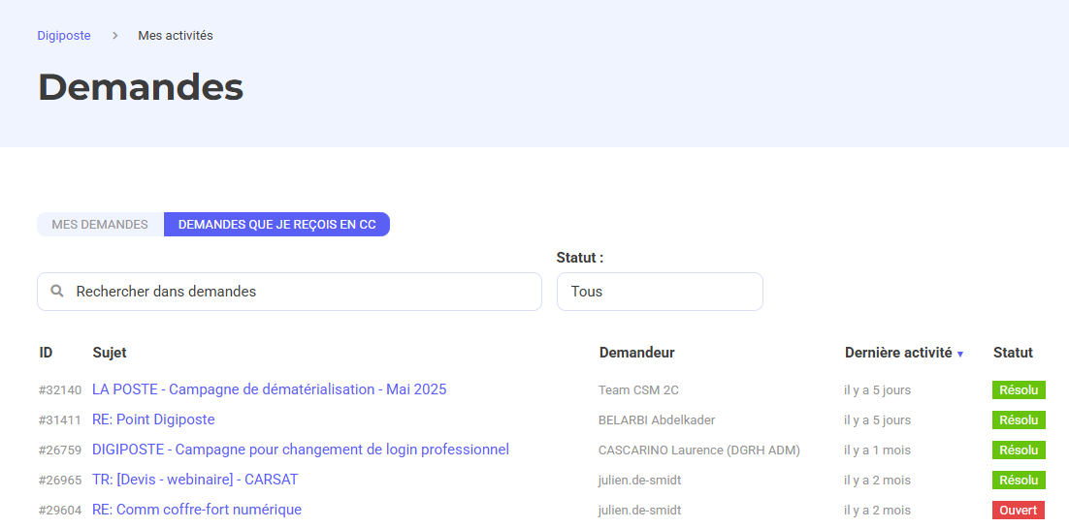


Demandes où je suis en copie
Depuis la page d’accueil, accédez à tous les tickets de votre entreprise sur lesquels vous avez été mis en copie en cliquant sur “Suivre mes demandes”, puis en consultant la section “Demandes que je reçois en cc”.
Vue partagée entre collègues
Accédez à l’ensemble des demandes
Détail des échanges
Suivi précis des interlocuteurs et des interactions.
Réagissez aux tickets
Texte
Prénom Nom
Ajoutez des documents ou d’autres destinataires si besoin
Texte
Prénom Nom
Texte
Prénom Nom
Texte
Prénom Nom
9
Texte
Prénom Nom

